Slide 1

Chào mừng các con đến với tiết học

Slide 2


Slide 3
Khám phá

Slide 4
Con hãy xem video sau và cho cô biết:
Thấy chồn mẹ bị ốm, chim sẻ đã làm gì?
Các con vật xung quanh nhà chồn đã làm gì khi biết tin chồn mẹ ốm?
Nhờ sự giúp đỡ của các con vật mà chồn mẹ đã cảm thấy như thế nào?

Slide 5
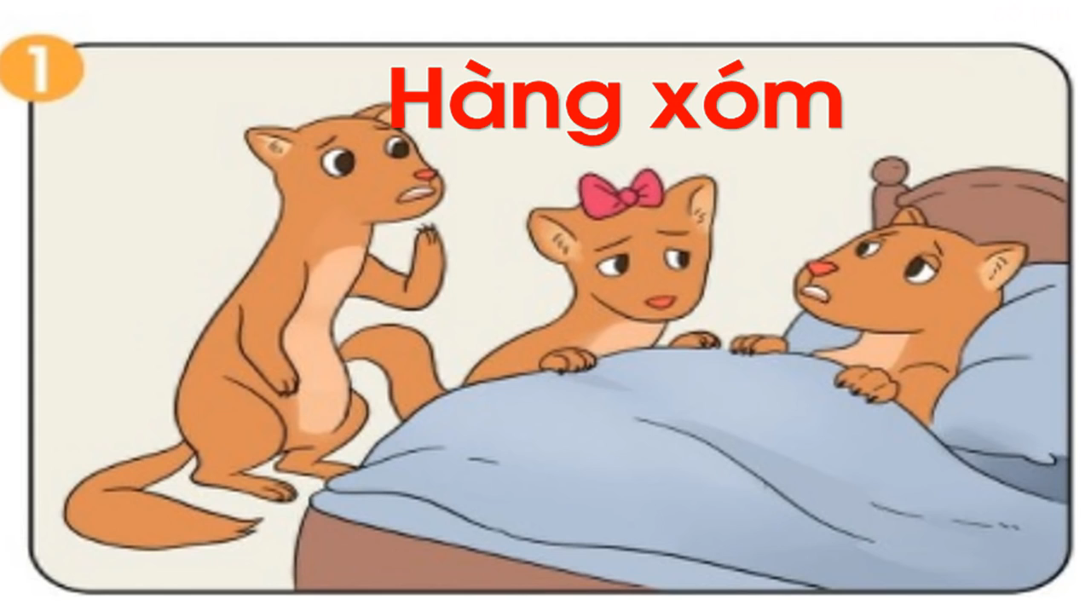


Slide 6
Thấy chồn mẹ bị ốm, chim sẻ đã làm gì?
Thấy chồn mẹ bị ốm, chim sẻ đã đi thông báo cho voi, sóc và chuột túi đến giúp đỡ.
Các con vật xung quanh nhà chồn đã làm gì khi biết tin chồn mẹ ốm?
Voi đã tưới nước cho cây giúp chồn mẹ.
Sóc rửa chén bát bẩn và lau bàn thật sạch.
Chuột túi đã dỗ dành chồn con.
Nhờ sự giúp đỡ của các con vật mà chồn mẹ đã cảm thấy như thế nào?
Nhờ sự giúp đỡ của các con vật mà chồn mẹ đã cảm thấy vui và khoe hơn rất nhiều.

Slide 7
KẾT LUẬN
Có thể kết bạn ở lớp, ở trường, và cũng có thể kết bạn ở nơi mình sinh sống. Bạn bè giúp đỡ nhau lúc khó khăn, cuộc sống sẽ vui hơn.

Slide 8
Liên hệ

Slide 9
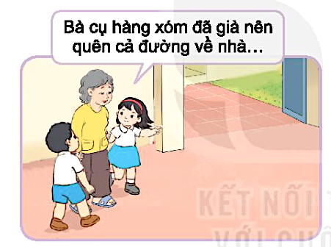
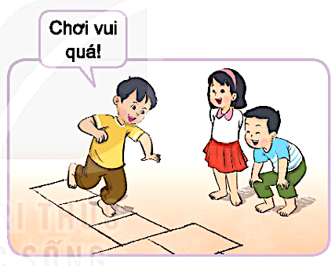
Nêu những việc em có thể làm cùng hàng xóm.
Kể những việc em có thể làm cùng bạn.
Dự định thời gian, cách làm những việc đó.
Ví dụ
Bà cụ hàng xóm đã già, quên cả đường về nhà.
Chơi
vui quá!

Slide 10
Bà cụ hàng xóm đã già, quên cả đường về nhà.
- Em cùng bạn đưa bà cụ về nhà.

Slide 11
Chơi
vui quá!
- Em cùng bạn chơi trò chơi rất vui.

Slide 12
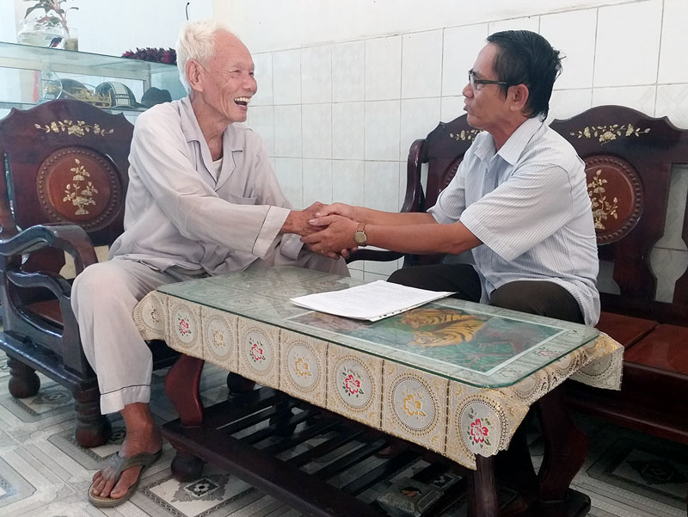
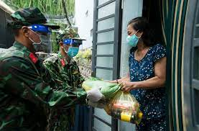
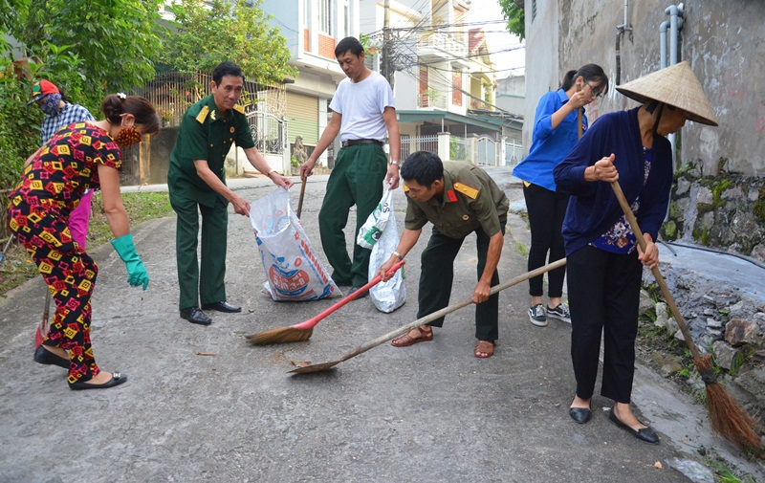
Ngoài ra, còn rất nhiều việc chúng ta có thể làm cùng người bạn hàng xóm của mình, con hãy chia sẻ những việc đó với người thân của mình nhé!
Thăm hỏi động viên
Đi chợ giúp nhau trong
mùa dịch
Cùng nhau dọn vệ sinh
Ở khu dân cư

Slide 13
KẾT LUẬN
Có rất nhiều việc có thể cùng làm với hàng xóm để tình cảm thêm thân thiết cùng giúp đỡ, hỗ trợ nhau trong cuộc sống.

Slide 14
Luyện tập,
thực hành

Slide 15
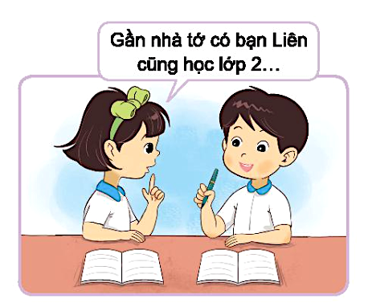
Kể về người bạn hàng xóm mà em biết theo các gợi ý sau:
Bạn tên là gì?
Hình dáng của bạn ra sao?
Sở thích của bạn là gì?

Slide 16

Ví dụ:
Con hãy dựa vào gợi ý và ví dụ trên để viết đoạn văn từ 3-5 câu giới thiệu về người bạn hàng xóm của mình hoặc vẽ một bức tranh về người hàng xóm mà con yêu quý, sau đó chụp ảnh bài viết hoặc vẽ và gửi cho cô nhé!

Slide 17
Vận dụng

Slide 18
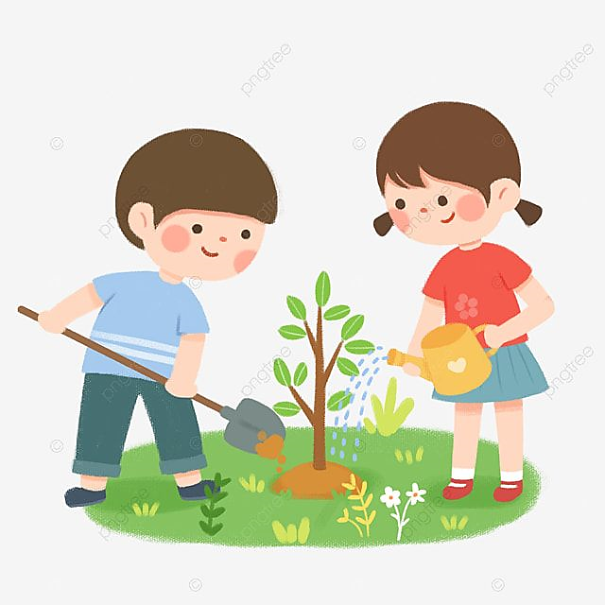
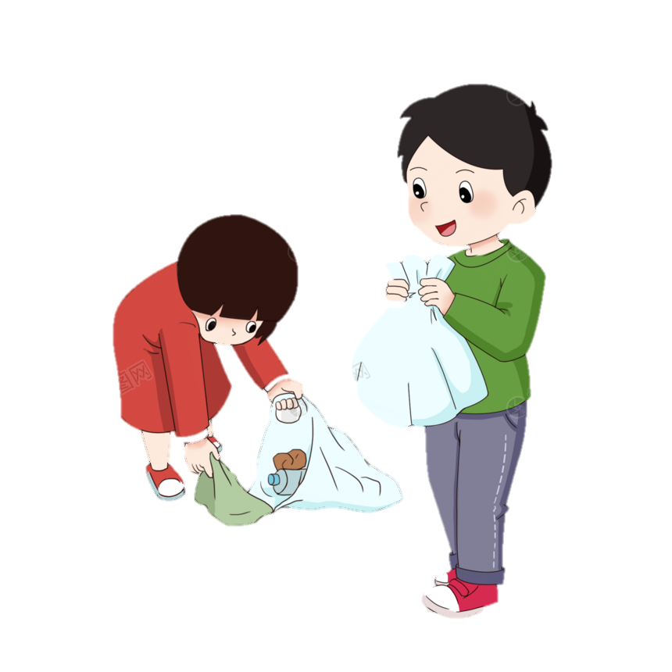
Con hãy làm quen với bạn hàng xóm và rủ bạn cùng là một việc có ích.

Slide 19
Xin chào và hẹn gặp lại các con!

